Slide 1

Cheseaux-poly
Enfin le monopoly que nous
attendions tous !
Notes:
Daniel

Slide 2
Cheseaux-Poly
Sommaire
Conception
Gestion
Déroulement
Technologies utilisées
Architecture adoptée
Répartition du travail
Organisation
Communication
Mise en commun
Planification des itérations
Problèmes rencontrés
Démonstration
Conclusion
Notes:
Daniel

Slide 3
Conception du projet
Notes:
Daniel

Slide 4





Technologies utilisées
Java
Langage de prog.
MySQL
Données persistantes
GitHub
Plateforme de dev.
IceScrum
Planification & organisation
Maven
Gestion de dépendances
JavaFX
Technologie graphique
Notes:
François

Slide 5


Architecture
Client
Client
Client
Base de
données
Notes:
François

Slide 6
Gestion du projet
Notes:
François

Slide 7

L'équipe
Burgener François
Interface graphique
Reymond Héléna
Base de données
Gonzalez Lopez Daniel
Client et communication – Scrum Master
Curchod Bryan
Serveur – Scrum Master & Chef de projet
Notes:
Bryan

Slide 8
Organisation
Dimanche
Jeudi –
Vendredi
Développements
Discussions
Organisation du sprint
Répartition des taches
Mise à jour du rapport
Développement
Tests
Démonstration (Ven)
Lundi
Notes:
Helena

Slide 9

En équipe
Manque de débrif
Communication
Régulière
Notes:
Daniel

Slide 10

Mise en commun
01
Git
Travail en groupe
02
Gestion des ressources, synchronisation des fichiers
Pendant les autres cours...
01
02
Fusion
03
Discord
03
Chat vocal pour la gestion de problèmes lors de la mise en commun du code
Notes:
Héléna

Slide 11
Break Time
1 minute
Notes:
Daniel

Slide 12
Déroulement du projet
Notes:
Bryan

Slide 13
Planification des itérations
Prévue
Réalisé
1
Connexion / enregistrement
Connexion / enregistrement
2
Création de partie (Serveur)
Création de partie (Serveur)
Notes:
Bryan

Slide 14
Liste des salons de jeu
Notifications
Lancement d'une partie
3
Rejoindre un salon de jeu (Serveur)
Lancement d'une partie (Client)
Déplacement des joueurs (Serveur)
Gestion des cases "carte chance"
Génération du plateau de jeu
4
GUI des salons de jeu (lister/rejoindre)
Notifications
Déplacement des joueurs (Serveur)
Gestion des cases "Cartes chances"
5
Lancement d'une partie (Client)
Plateau de jeu (GUI)
Déplacement des pions
Gestion de certaines cases
Plateau de jeu et informations (GUI)
Gestion de certaines cases
Notes:
Héléna

Slide 15
Gestion des cases
Information du plateau (GUI)
Hypothèque
Achat vente de propriété
Gestion de la salle d'examen (prison)
Manipulation des cases (achat/vente/…)
Gestion de la salle d'examen (prison)
Banqueroute
6
Banqueroute
Fin de partie
GUI
Zone admin
Finalisation de la gestion des cases
Documentation
7
Banqueroute
Fin de partie
GUI
Zone admin
Finalisation de la gestion des cases
Documentation
Notes:
François

Slide 16
Principales difficultés
Notifications
GUI
Finalisation
Conception
Ressources consommées
Synchronisation GUI
Reconnexion
JavaFX
Logique du jeu
Mise a jour du plateau
Finalisation des histoires
Validation des tests
Dispersion générale
Notes:
Daniel

Slide 17

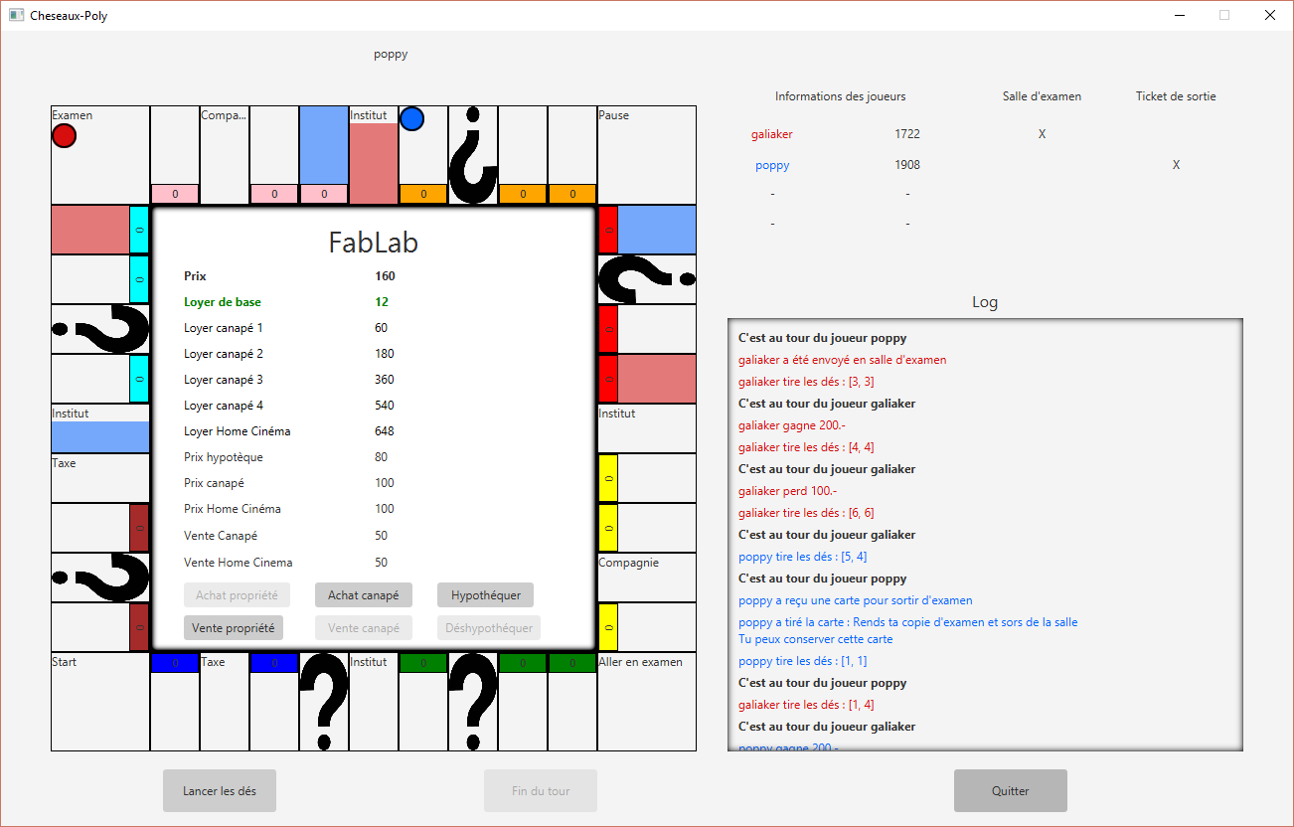
Démonstration
Notes:
Tout le monde

Slide 18
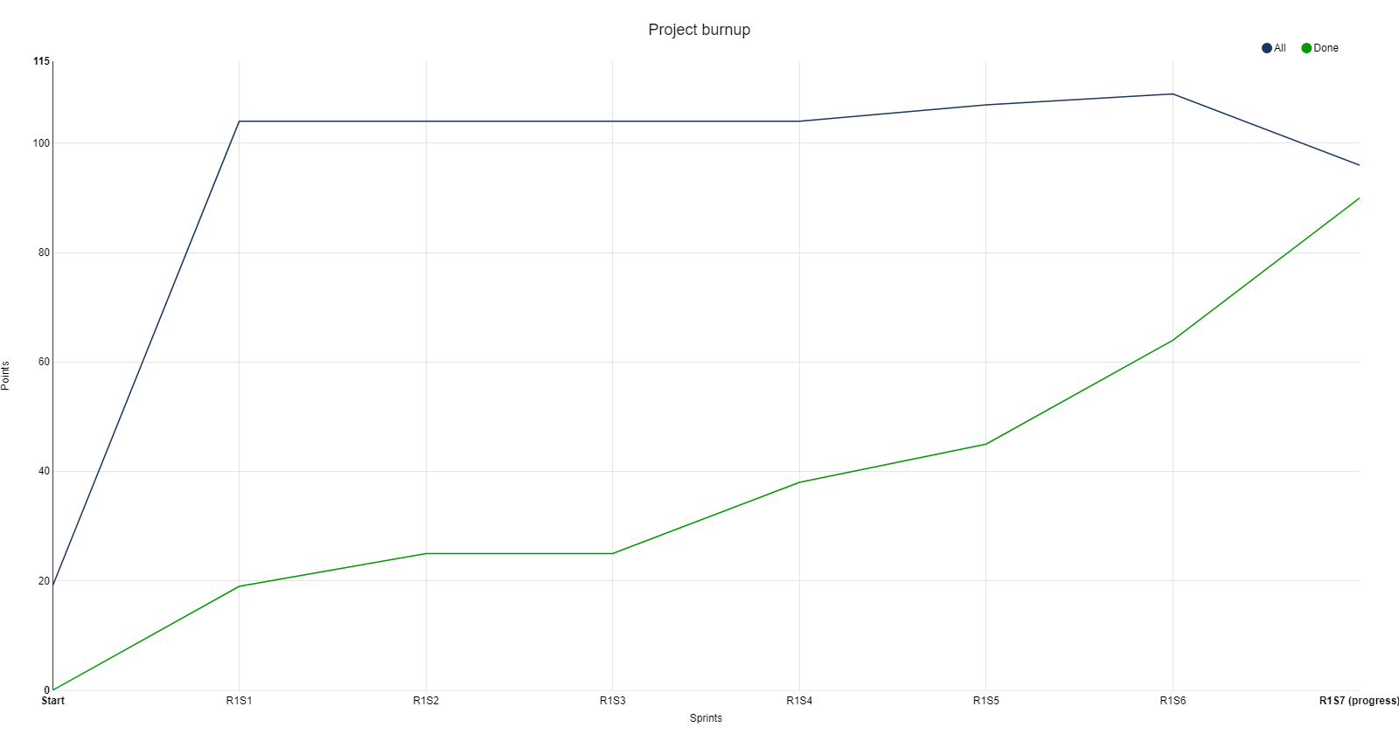
Burnup du projet

Slide 19
Conclusion
Gestion
Déroulement
Rétrospective
Organisation globalement bonne
Régularité
Sous-estimations des tâches
Fin de semaine un peu chargée
Départ satisfaisant
Retard de l'ascension
Certaines fonctionnalités abandonnées
Optimisme omniprésent
Satisfaction globale
Très bonne ambiance
Une fin "nerveuse"
Chef de projet un peu laxiste
Produit fonctionnel
Notes:
Bryan

Slide 20
Merci !
Questions ?
Notes:
Bryan

